Slide 1
Cadena de Responsabilidad y Command
Christian Xavier Reyes Valenzuela 0907-22-6610

Slide 2
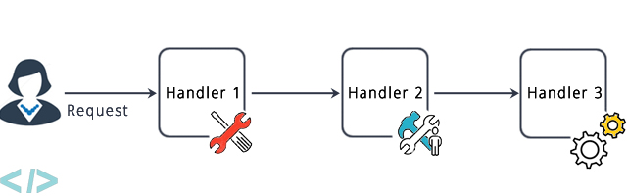
Cadena de Responsabilidad
El patrón de diseño Cadena de Responsabilidad es un patrón comportamental que permite a un objeto enviar una solicitud a una cadena de posibles receptores sin especificar explícitamente quién será el receptor. Cada receptor en la cadena tiene la posibilidad de manejar la solicitud o pasarla al siguiente receptor en la cadena.

Slide 3
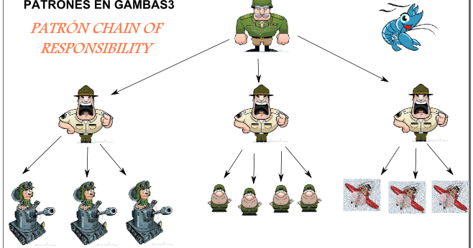
Cadena de Responsabilidad
En términos simples, imagina que tienes una serie de objetos que pueden manejar solicitudes, y estos objetos están organizados en una cadena. Cuando una solicitud llega, el primer objeto en la cadena intenta manejarla. Si no puede manejarla, pasa la solicitud al siguiente objeto en la cadena y así sucesivamente, hasta que se encuentra un objeto que pueda manejar la solicitud o hasta que la solicitud llegue al final de la cadena sin ser manejada por ningún objeto.

Slide 4
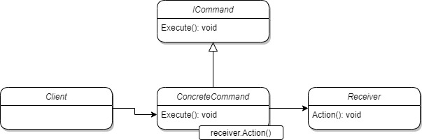
Command
El patrón de diseño Command en Java es un patrón de comportamiento que se utiliza para encapsular una solicitud como un objeto, permitiendo así parametrizar otros objetos con diferentes solicitudes, encolar solicitudes, o incluso registrar y deshacer operaciones. Este patrón promueve la separación entre el emisor de la solicitud (cliente) y el receptor que la ejecuta (receptor), lo que brinda flexibilidad y extensibilidad en el diseño de sistemas.

Slide 5
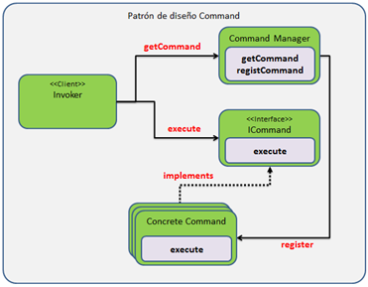
Command
En el contexto de Java, el patrón de diseño Command se implementa mediante la definición de una interfaz “Command” que declara el método “Execute()”. Luego, se crean clases concretas que implementan esta interfaz, cada una representando una acción específica que se puede ejecutar. Esto permite desacoplar el código que invoca las acciones del código que las lleva a cabo.

